Slide 1


UNIVERSIDAD TÉCNICA DEL NORTE
FACULTAD DE INGENIERÍA EN CIENCIAS AGROPECUARIAS Y AMBIENTALES
CARRERA DE INGENIERÍA FORESTAL
Tema: Determinación de los patrones de deforestación en la Parroquia 6 de Julio de Cuellaje noroccidente del Ecuador
Autor: Carlos Israel Paredes Almeida
Director: Ing. José Raúl Guzmán Paz, MSc.
Ibarra – Ecuador
2018

Slide 2
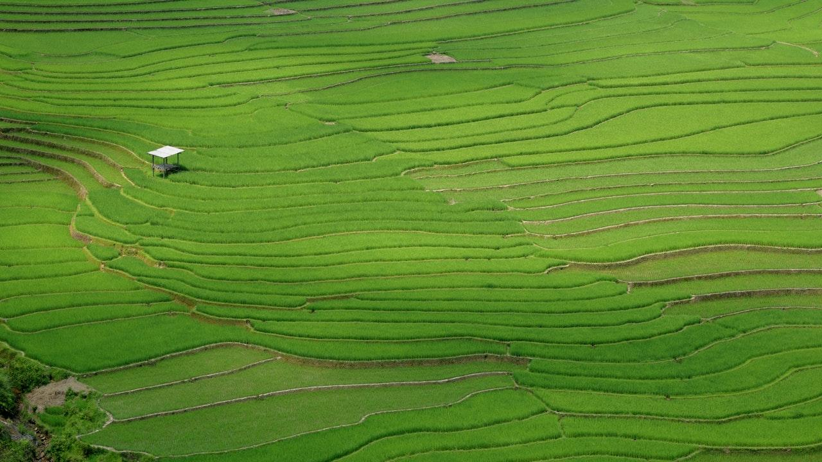
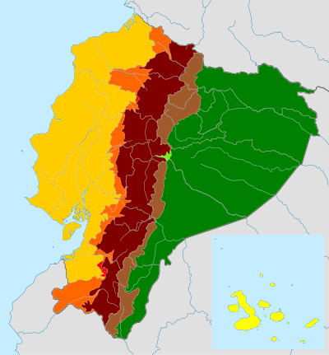
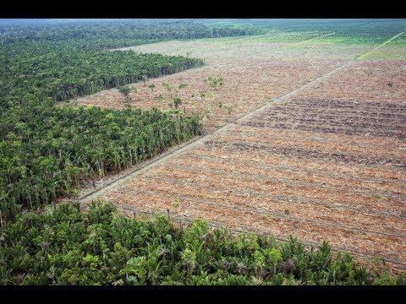
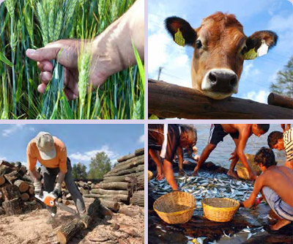
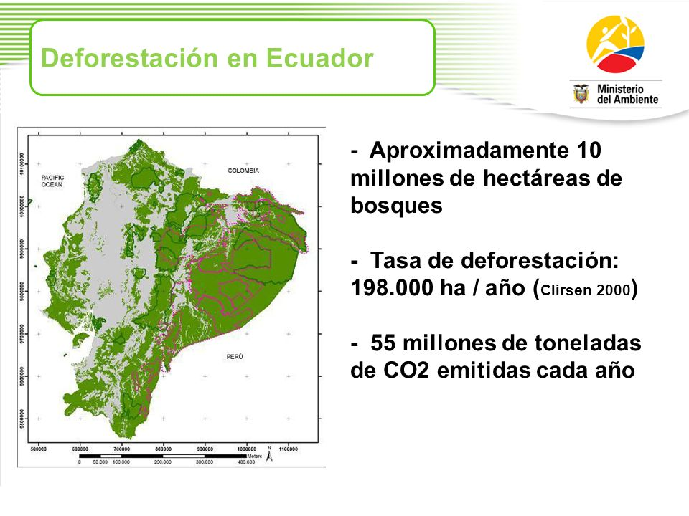
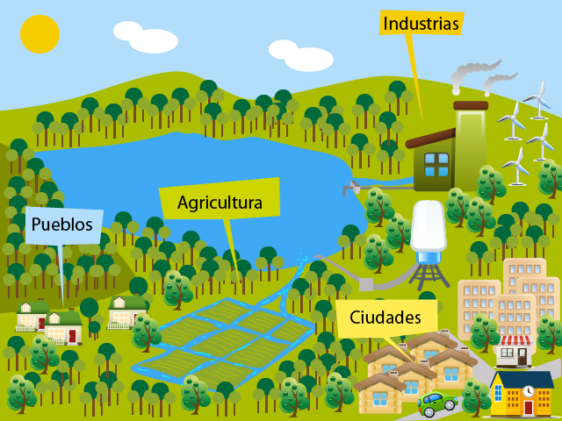
Introducción
Superficie de Ecuador 277000 Km²
Bosques Naturales 119620 Km²
Durante el periodo 1990–2008 se perdieron alrededor de 19000 Km² de bosque
Es importante la información multitemporal de la zona, para facilitar el manejo
Intag se encuentra en riesgo debido a actividades productivas y extractivas
Información con respecto a los patones de deforestación es escasa y poco útil debido a su resolución

Slide 3
Objetivos
OBJETIVO GENERAL
Determinar los patrones de deforestación en la parroquia 6 de Julio de Cuellaje con el fin de elaborar propuestas de manejo
OBJETIVO ESPECÍFICOS
Identificar el cambio de cobertura boscosa durante el periodo 2013 – 2017
Determinar causas inmediatas y subyacentes de la deforestación
Elaborar una propuesta de manejo para las zonas alta, media y baja de la parroquia

Slide 4
Preguntas Directrices
¿Cuán significativa es la alteración de la estructura de la cobertura boscosa en el periodo de estudio?
¿Cuáles son las causas que han generado la reducción de la cobertura boscosa del área de estudio?
¿Cuál es el uso propicio para las zonas alta, media y baja de la parroquia?

Slide 5
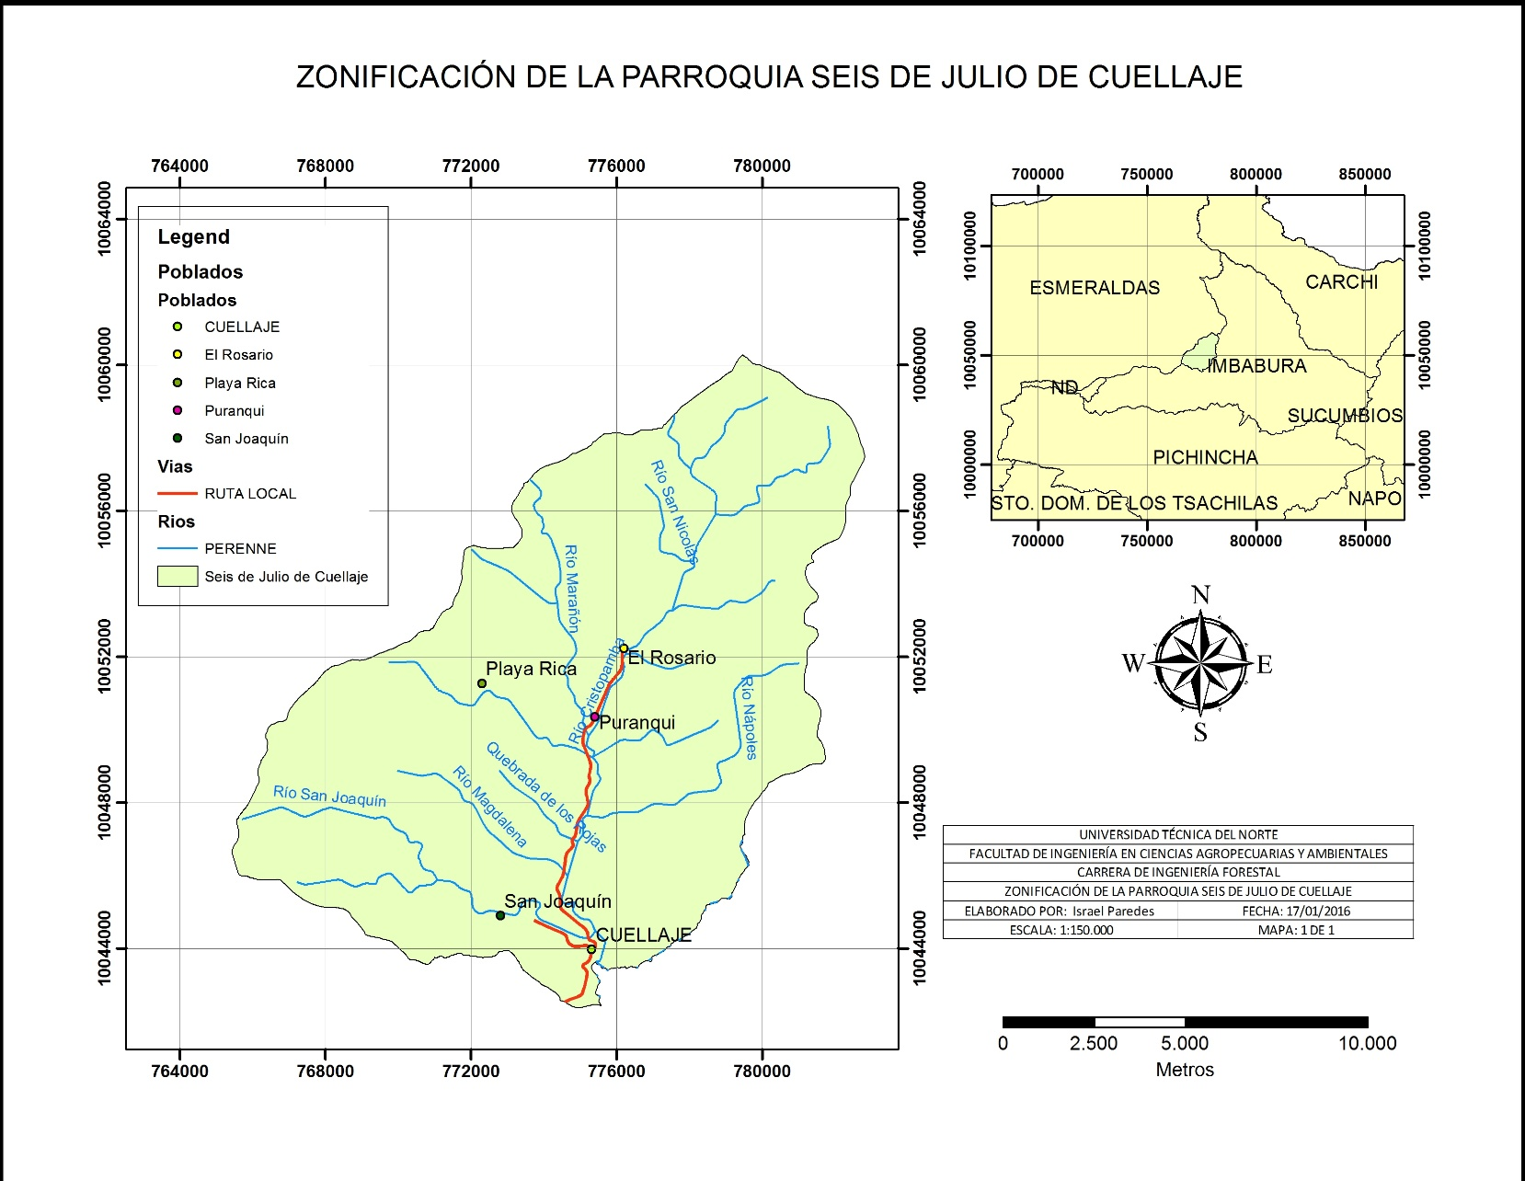
Materiales y Métodos
UBICACIÓN DEL SITIO
Política
El estudio se realizará en la parroquia 6 de julio de Cuellaje
Geográfica
La Parroquia 6 de Julio de Cuellaje, se encuentra a 78° 30′ 60″ de longitud W, 0° 24′ 00″ de latitud N, desde los 1750 hasta los 2600 m.s.n.m.

Slide 6
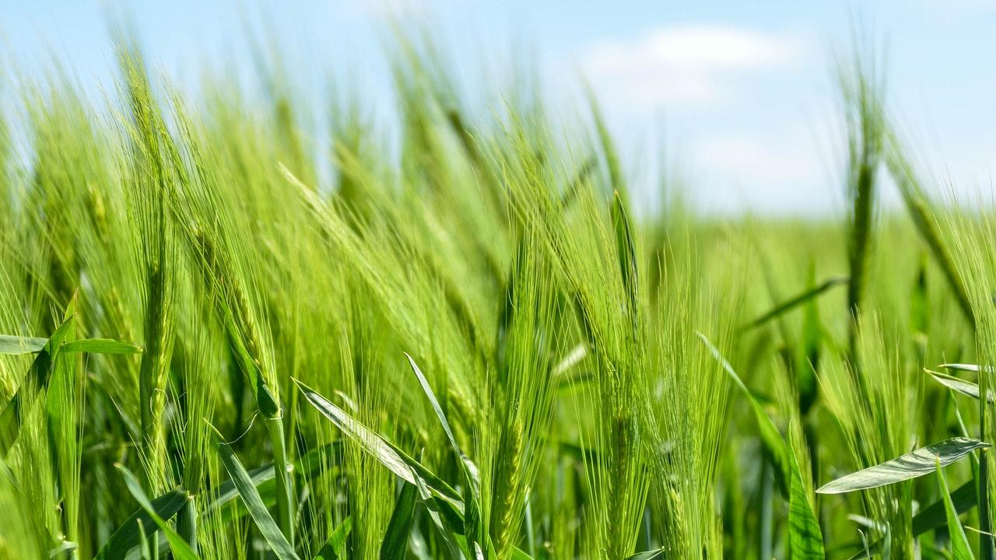
Materiales, Equipos y software
*ArcGIS v10.3.
*CLASlite v3.3.
*Agisoft v1.4.
*Mission planner v1.3.
*Cartografía base.
*Imágenes Landsat 8 OLI/TIRS.
03
01
02
*GPS.
*Computador.
*Dron.
*Sensor (Cámara).
*Equipo de escritorio

Slide 7

Metodología
Identificar el cambio de cobertura boscosa durante el periodo
2013 – 2017.
Determinar causas inmediatas y subyacentes de la deforestación
Elaborar una propuesta de manejo para las zonas alta, media y baja de la parroquia

Slide 8
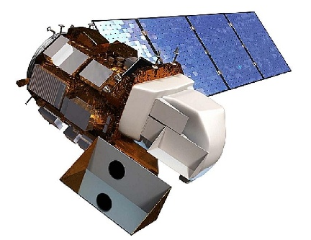
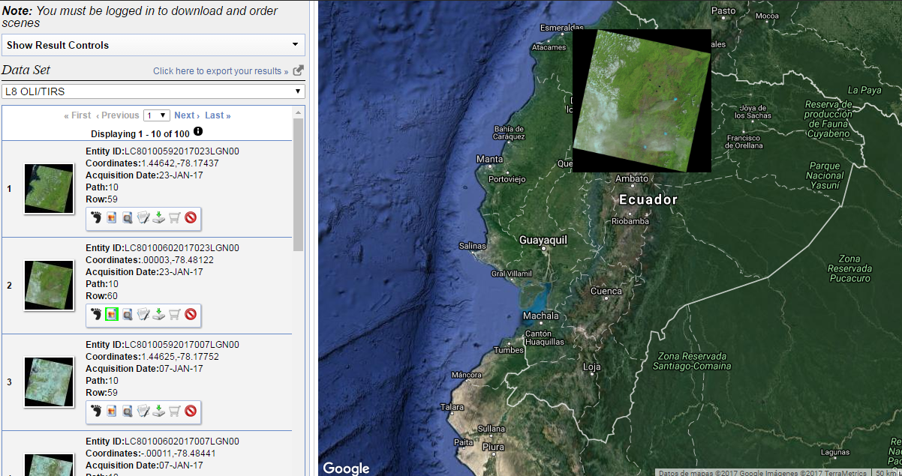
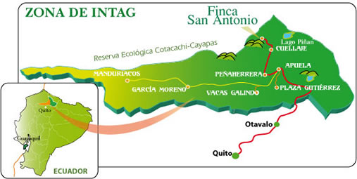
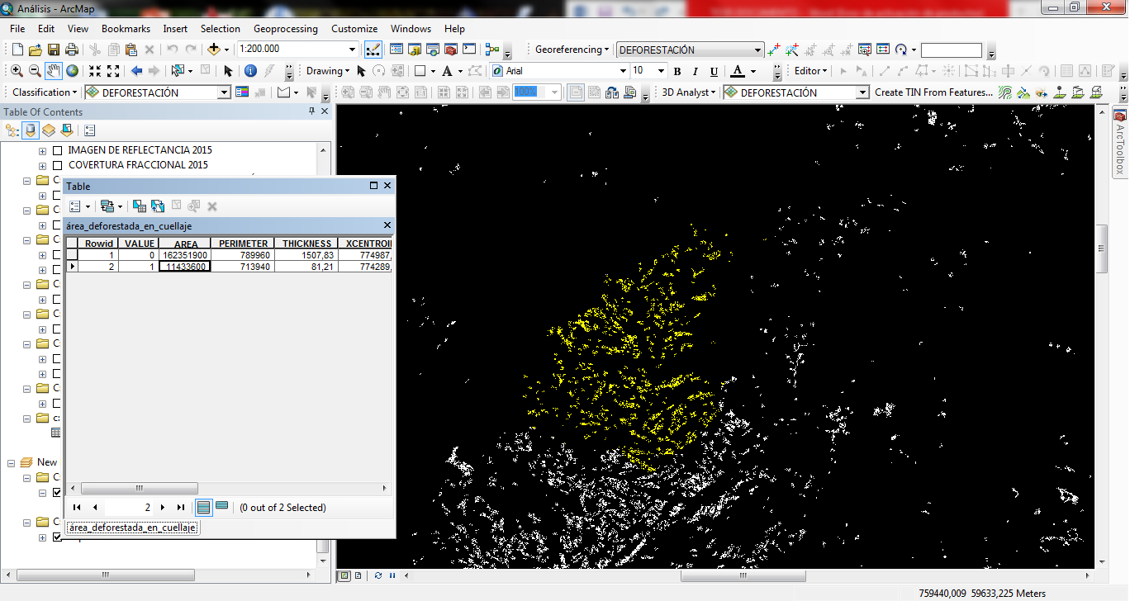
Recolección de información
Pre-procesamiento de las imágenes
Análisis multitemporal

Slide 9
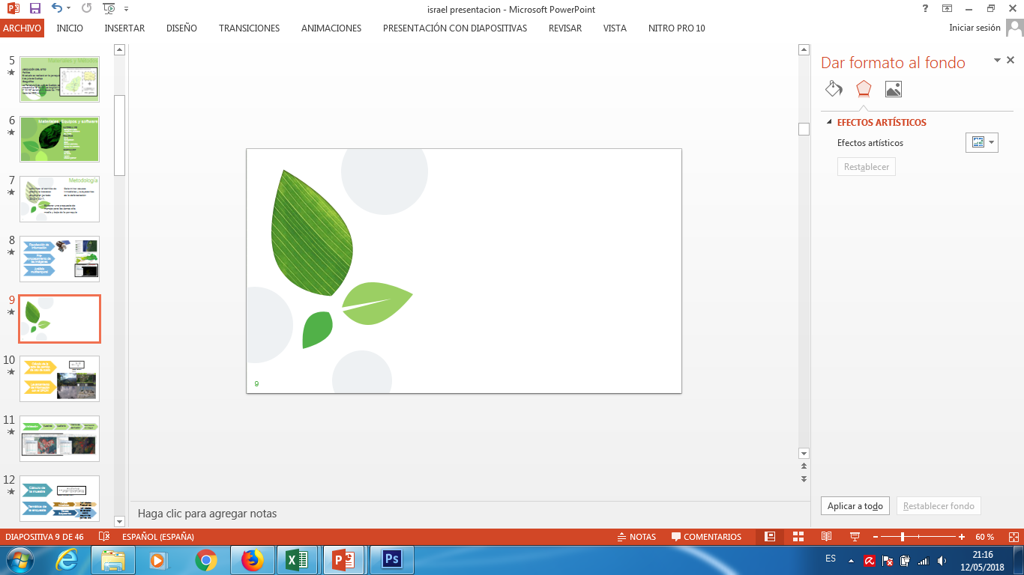

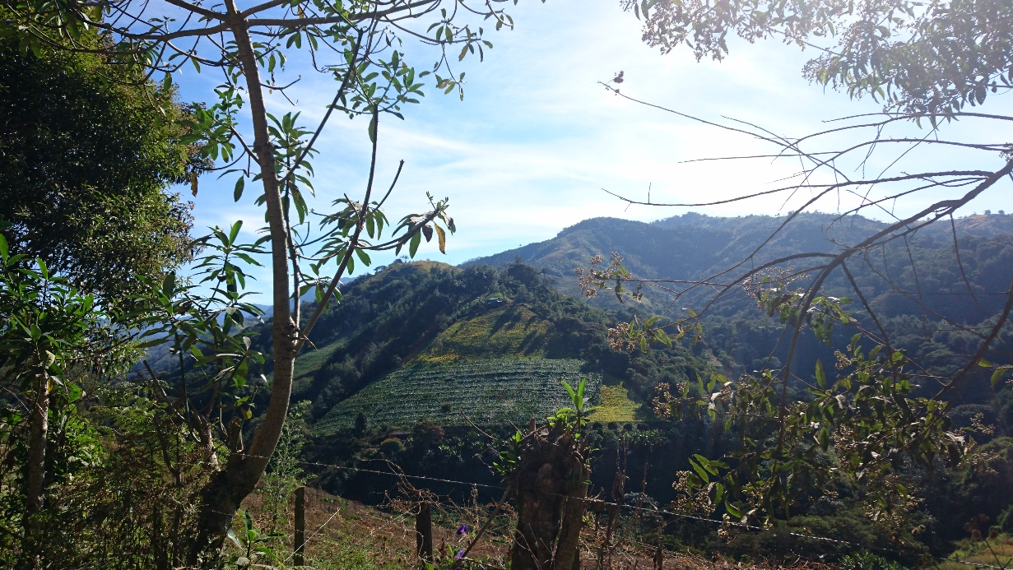
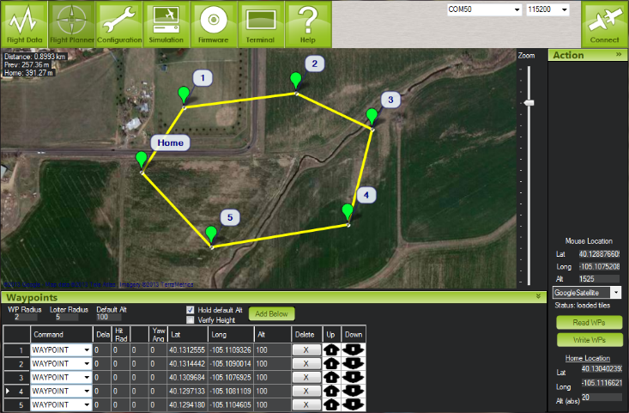
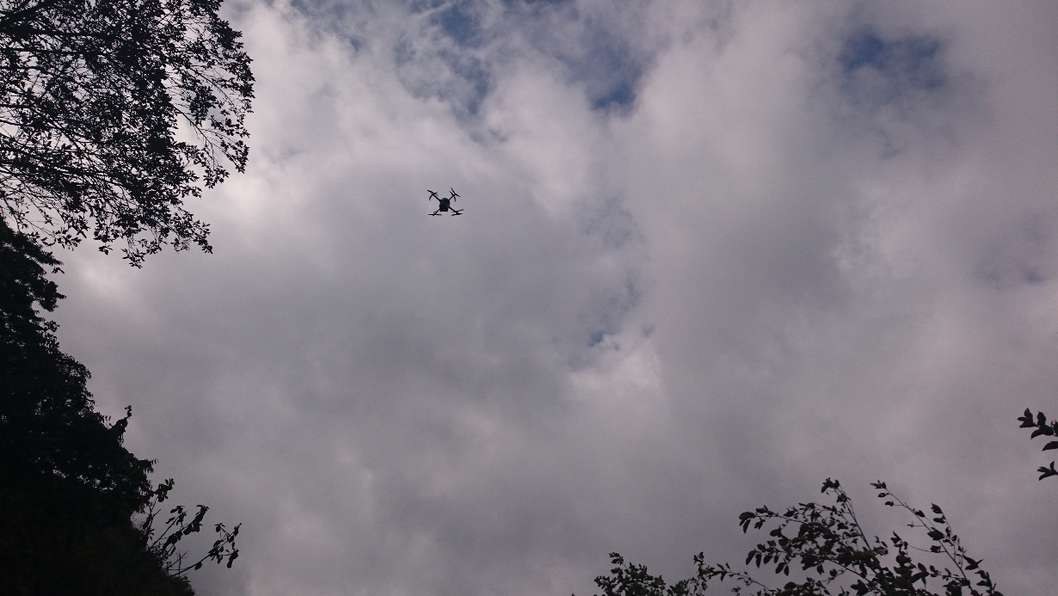
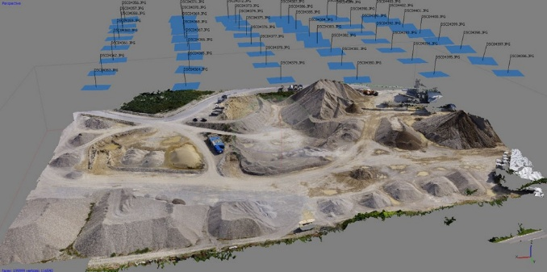
Cálculo de la taza de cambio de uso de suelo
Levantamiento de información con el DRON
Fuente: Guzmán (2014).

Slide 10
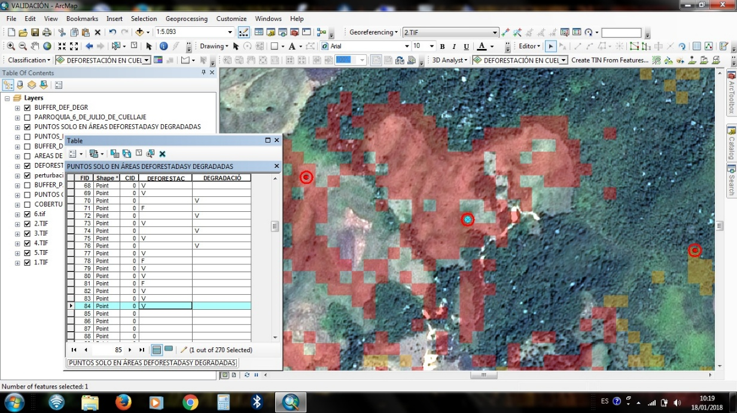
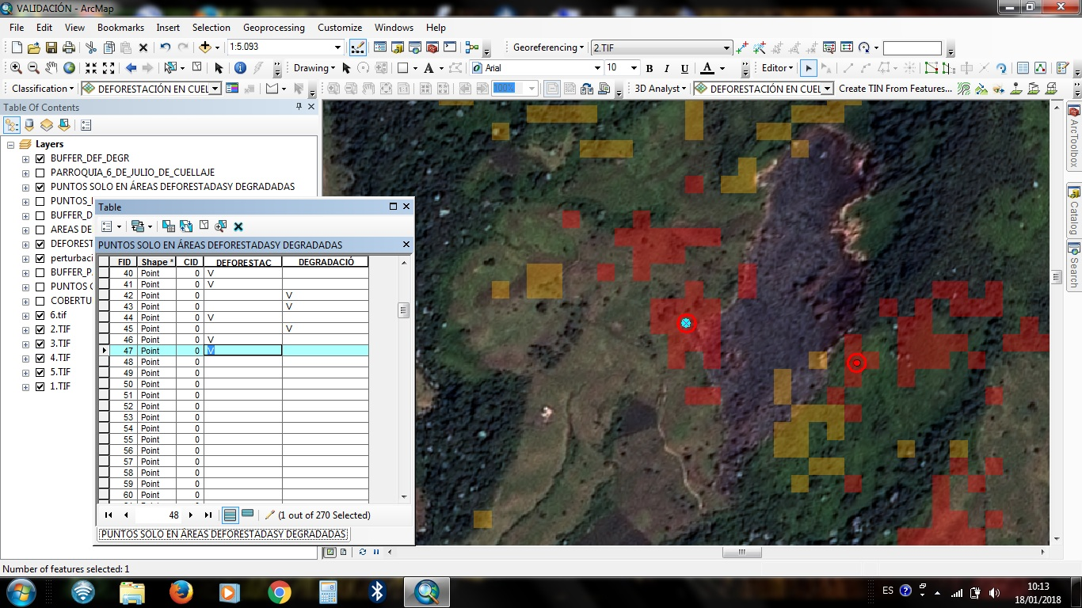
Validación
Muestreo
Auditoría
Matriz de confusión
Coeficiente de Kappa

Slide 11

Cálculo de la muestra
Fuente: Fernández (2001)
Temática de la encuesta
Causas Inmediatas
Actividades Productivas
Actividades de carácter social, económico, político, etc.
Causas Subyacentes

Slide 12
Selección y definición de variables
Generación y descripción de las clases de capacidad de uso de suelo
Elaboración de mapas temáticos
Pendiente
Clima
Isotermas
Altitud
Áreas protegidas
Isoyetas
Protección de ríos
ArcGIS v10.3
Weighted overlay
3 capacidades de uso
Cartografía obtenida de capacidad de uso
Tres secciones dependiendo del grado altitudinal

Slide 13
Identificación de actores
Definir la categoría de manejo en las zonas alta, media y baja de la parroquia
PDOT 6 de Julio de Cuellaje
Categoría de manejo
Propósito
Ubicación del sitio
Superficie
Actividades permitidas
Actividades no permitidas
Actores locales Responsables del manejo

Slide 14

Resultados y Discusión
Identificar el cambio de cobertura boscosa durante el periodo
2013 – 2017.
Determinar causas inmediatas y subyacentes de la deforestación
Elaborar una propuesta de manejo para las zonas alta, media y baja de la parroquia

Slide 15
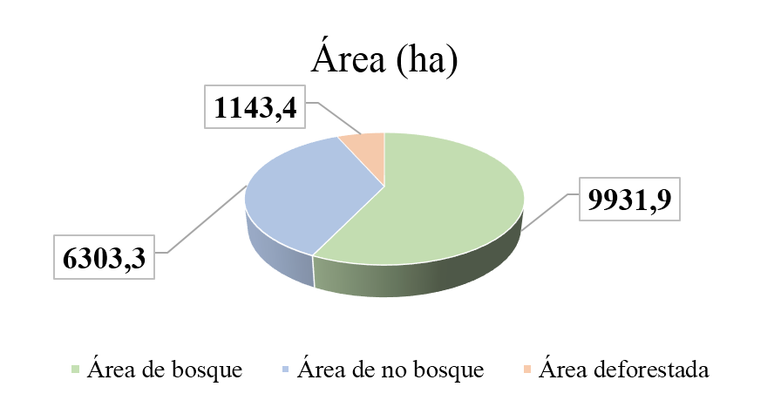
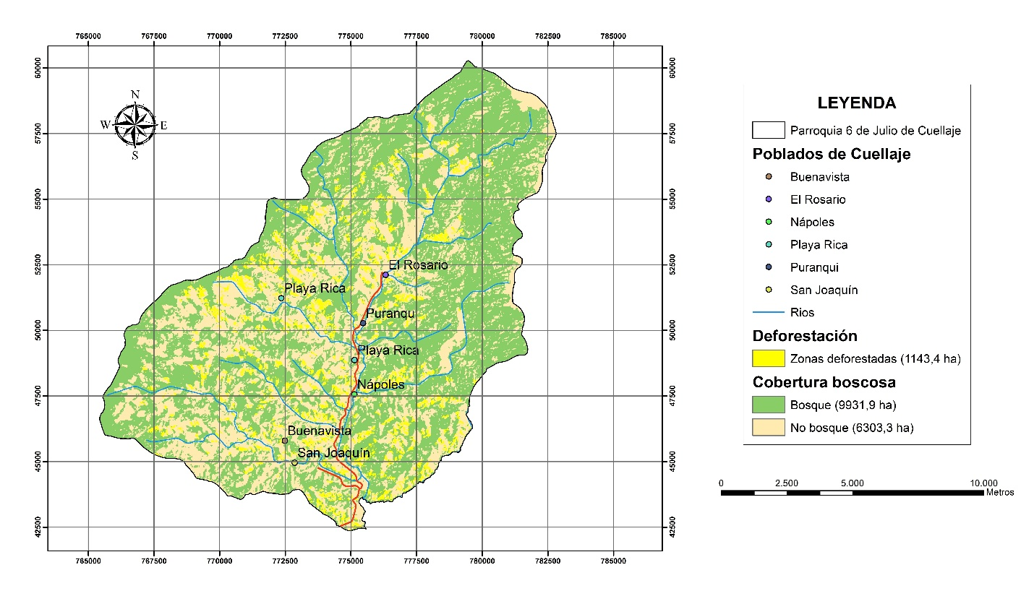
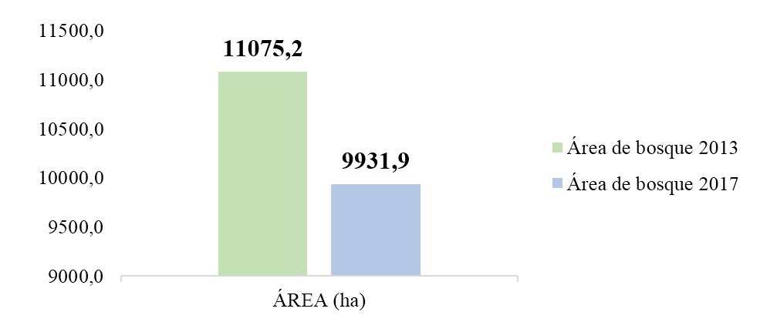
ANÁLISIS MULTITEMPORAL
1143,4 ha deforestadas 2013 - 2017
Promedio 285,93 ha anuales
Índice de deforestación anual de 2,63% al año
CO_KAPPA
D-D = 0,87
B-NB = 0,80
B-NB = 0,86
D-D = 0,87

Slide 16
ANÁLISIS MULTITEMPORAL
1143,4 ha deforestadas 2013 - 2017
Promedio 285,93 ha anuales
Índice de deforestación 2,63% al año
CO_KAPP
D-D = 0,87
B-NB = 0,80
D-D = 0,87
B-NB = 0,86
Ministerio del ambiente MAE
2008–2012
1192,39 ha/cantón
2000 – 2008 Esmeraldas ID = 2,16%
GUZMÁN (2014)
2010-2013 Intag 4,28% vs Cuellaje 6,58%
2010 – 2013 Intag ID = 1,42%
CO_KAPPA
0,92

Slide 17
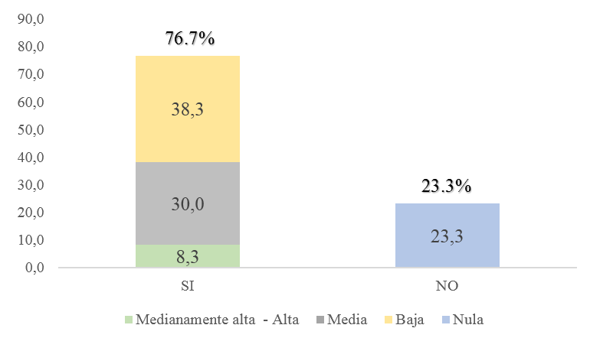
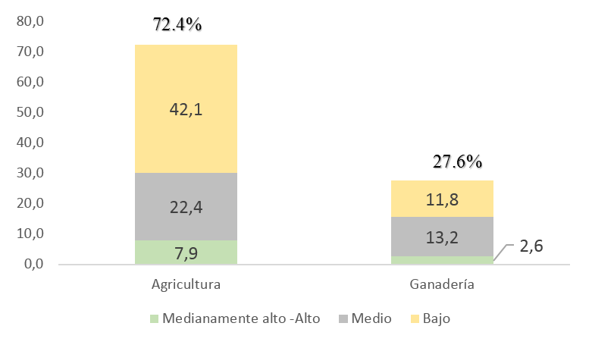
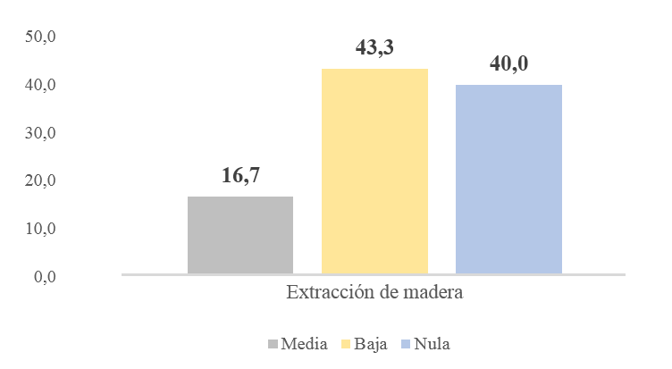
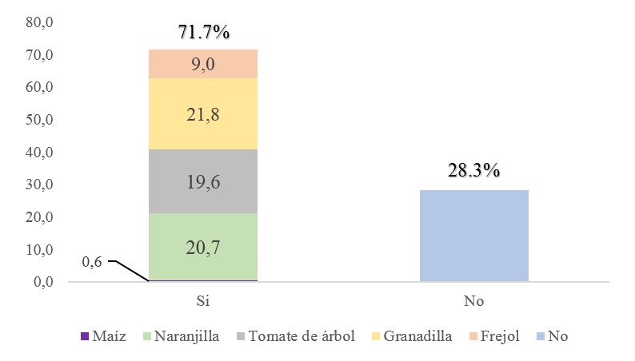
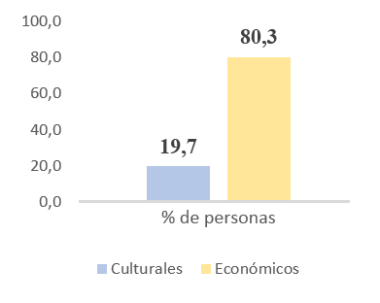
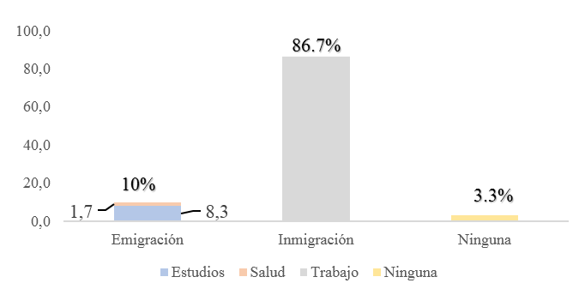
ANÁLISIS DE LA ENCUESTA
Todavía es evidente la deforestación
*Agricultura *Ganadería *Extracción de madera
*Naranjilla *Tomate de árbol *granadilla
Necesidad económica
Tendencia migratoria Inmigración

Slide 18
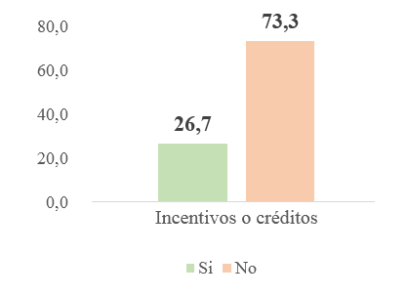
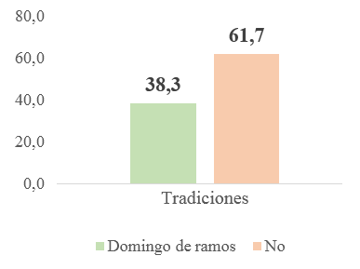
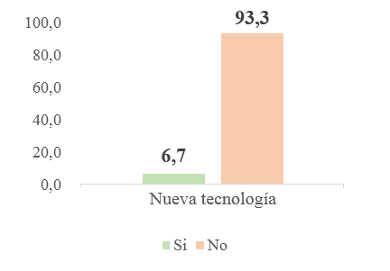
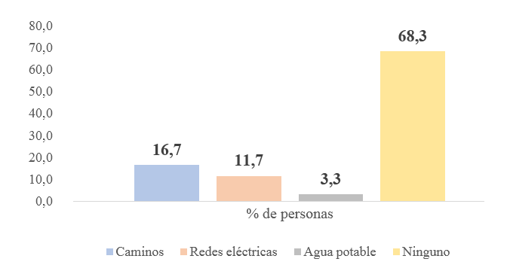
ANÁLISIS DE LA ENCUESTA
Desconocimiento de créditos o incentivos
Tradiciones Domingo de ramos
Escaso uso de tractor
Escaso desarrollo urbano

Slide 19
CAUSAS INMEDIATAS
Agricultura
Ganadería
Extracción ilegal de madera
FAO
*Correlación entre pérdida de bosque y el aumento de la superficie agrícola.
*90% de la conversión de bosques en América se debe a la agricultura y a la demanda de pastos
Kocian Batker y Cox
*La ganadería es parte esencial de la economía de la zona de Intag
PDOT Cuellaje
*Todavía existen lugares donde se evidencia tala ilegal de madera como El Rosario y Näpoles
CAUSAS SUBYACENTES
Factor económico
Tendencia Migratoria
FAO
*La pobreza obliga al agricultor a utilizar inadecuadamente la tierra
*El crecimiento poblacional desencadena una demanda de terrenos agrícolas
Kocian Batker y Cox
*La forma mas rápida de alcanzar el progreso económico es a través del aumento productivo de sus fincas

Slide 20
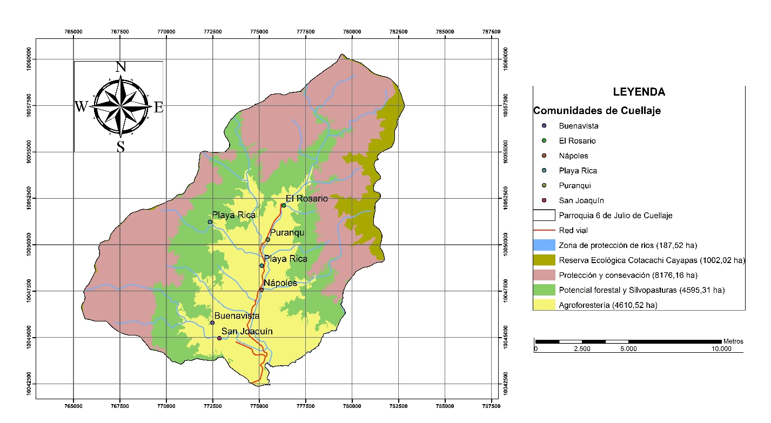
CLASE III Protección y Conservación
Protección de rios
Reserva Cotacachi Cayapas
187,52 ha
1002,02 ha
CLASE III Protección y Conservación
8176,16 ha
2400 m.s.n.m hasta los 3600 m.s.n.m
pendiente que supera los 45°
9°C y los 15°C
alta montaña, meso-semihúmedo y Tropical húmedo
CLASE II Potencial forestal y silvopasturas
4595,31 ha
2300 m.s.n.m hasta los 2700 m.s.n.m
pendiente hasta los 45°
10°C y los 16°C
mesotérmico semihúmedo y Tropical megatérmico húmedo
CLASE I AGROFORESTERÍA
4610,52 ha
1800 m.s.n.m hasta los 2400 m.s.n.m
pendiente hasta los 30°
13°C y los 17C°
mesotérmico semihúmedo y Tropical megatérmico húmedo

Slide 21
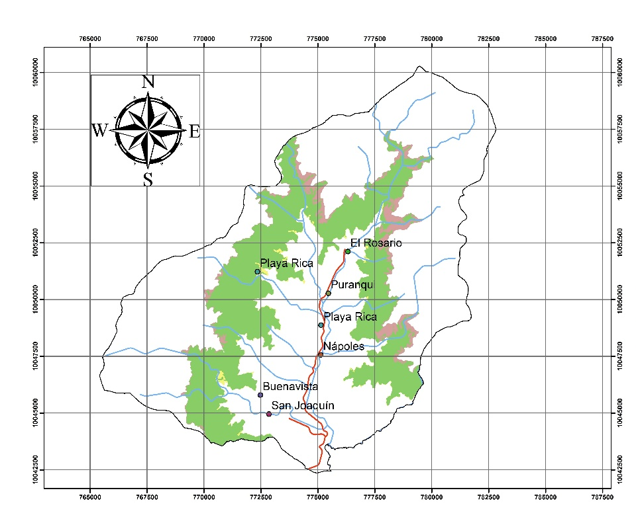
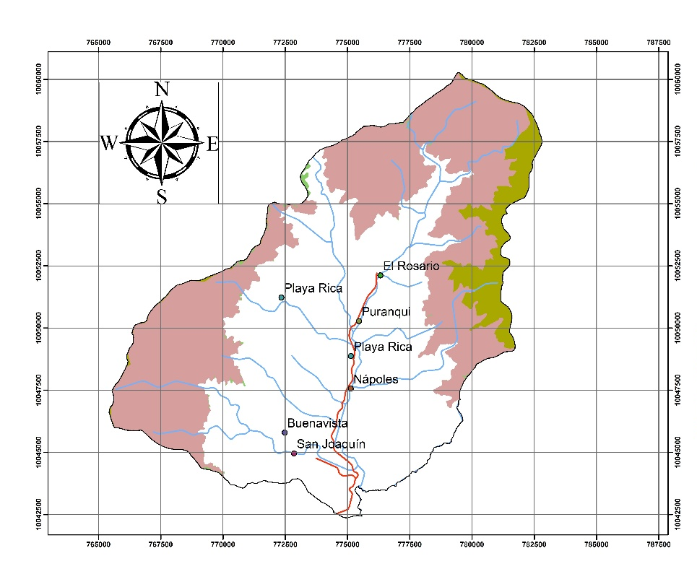
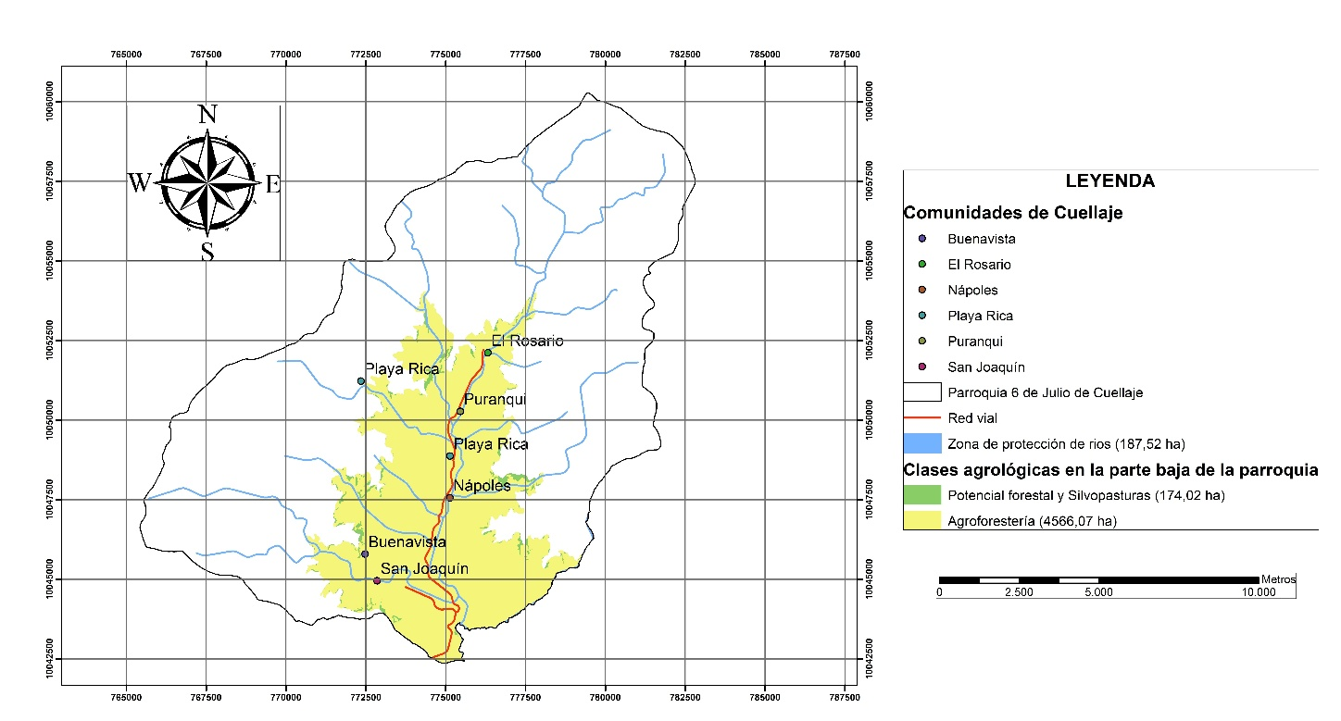
Protección y Conservación
Propósito | Promover la conservación y protección de los bosques de la zona para mantener la biodiversidad y la generación de servicios ecosistémicos a la población.
Ubicación del sitio | Parte alta de la Parroquia 6 de Julio de Cuellaje, desde los 2600 m.s.n.m hasta los 3600 m.s.n.m
Superficie | 7874,25 ha
Actividades permitidas | Establecimiento, manejo y aprovechamiento de plantaciones forestales. Implementación de sistemas silvopastoriles. Reforestación. Forestación. Entomoforestería.
Actividades no permitidas | Caza. Actividades agrícolas en monocultivos. Sobre utilizar las tierras para el pastoreo. Contaminación de fuentes hídricas. Tala de árboles sin regirse a la normativa vigente. Desarrollo de actividades agrícolas y ganaderas dentro de la zona de protección de ríos que se ubica 10 m a cada lado de los bordes del rio.
Agroforestería
Propósito | Fomentar la incorporación de actividades agroforestales en lugar de monocultivos para de esta forma diversificar la producción de los agricultores, mejorando sus ingresos económicos y reduciendo el impacto a la biodiversidad, agua y suelo.
Ubicación del sitio | Parte baja de la Parroquia 6 de Julio de Cuellaje, desde los 1800 m.s.n.m hasta los 2400 m.s.n.m
Superficie | 4740,09 ha
Actividades permitidas | Turismo sustentable Extracción de productos forestales no maderables (PFNM) de forma sustentable Investigación Reforestación con especies nativas. Restauración de ecosistemas. Protección de riveras de ríos. Entomoforestería
Actividades no permitidas | Caza de animales silvestres. Construcción de infraestructura de cualquier índole. Contaminación de fuentes hídricas. Cambio de uso del suelo. Actividades agrícolas y pecuarias. Extracción de madera. Explotación minera.
Potencial forestal y Silvopasturas
Propósito | Impulsar el desarrollo económico de la población a través de actividades que promuevan la conservación de los suelos, como las plantaciones forestales y la cría de ganado implementando sistemas silvopastoriles.
Ubicación del sitio | Parte media de la Parroquia 6 de Julio de Cuellaje, desde los 2300 m.s.n.m hasta los 2600 m.s.n.m
Superficie | 4760,95 ha
Actividades permitidas | Establecimiento de sistemas agroforestales o silvopastoriles Construcción de infraestructura, siempre y cuando las condiciones del lugar sean las adecuadas y se respeten las normas locales. Entomoforestería
Actividades no permitidas | Pastoreo extensivo. Monocultivos. Contaminación de fuentes hídricas. Uso indiscriminado de agroquímicos. Desarrollo de actividades productivas dentro de la zona de protección de ríos que se ubica 10 m a cada lado de los bordes del rio.

Slide 22
MAG, SEMPLADES, CLIRSEN
4 clases para agricultura Pendiente hasta el 25%
1 clase para Agricultura con limitaciones de fuertes a muy fuertes Pendiente hasta el 12%
3 clases para aprovechamiento y conservación forestal Pendiente hasta el 70%
PDOT CUELLAJE
Proyección de ríos
Protección de bosques
Amortiguamiento
Reserva Cotacachi Cayapas
Desarrollo ganadero
Repoblamiento forestal
Agrícola sin riego
Urbana

Slide 23
Conclusiones
Para el año 2013, la parroquia presentó una extensión de cobertura de bosque de 11075,2 ha, y para el año 2017 se registró un descenso de 1143,4 ha, lo que significa una disminución anual de 285,93 ha, que representa un índice de deforestación de 2,63%.
Las causas inmediatas de deforestación en la parroquia están ligadas al desarrollo de actividades productivas como la ganadería, la agricultura en monocultivos sin tomar en cuenta las limitantes de la parroquia como lo son su difícil topografía y la extracción ilegal de madera, esto sumado a la sobreexplotación del recurso suelo han generado que se reduzcan los bosques debido a la expansión de la frontera agrícola.

Slide 24
Conclusiones
Las causas subyacentes más influyentes en la parroquia 6 de Julio de Cuellaje son la tendencia migratoria y la situación económica de los habitantes y debido a esto, los productores buscan la manera de mejorar sus ingresos económicos, expandiendo su área de producción.
El manejo propuesto para la parroquia se establece en base a tres categorías, las cuales están ubicadas estratégicamente dependiendo el grado de vulnerabilidad del lugar: la primera categoría se encuentra en la parte baja con alrededor de 4740,09 ha y su uso es apto para la agroforestería, la segunda categoría se encuentra en la parte intermedia con alrededor de 4760,95 ha y es idónea para plantaciones forestales y silvopasturas y la tercera categoría con 7874,25 ha se encuentra en la parte alta, donde existen la mayor cantidad de limitantes y está destinada a la protección y conservación.

Slide 25
Recomendaciones
Con los resultados obtenidos en la presente investigación se recomienda un monitoreo periódico de los ecosistemas forestales de la parroquia, para de esta forma poder evidenciar si el nivel de afección a los bosques continúa creciendo, o disminuye con el paso de los años y además conocer si los productores continúan utilizando las mismas prácticas agresivas o existe una transición.
Es importante controlar de manera técnica el desarrollo de actividades productivas como agricultura en monocultivos o ganadería extensiva, debido a que el desarrollo sin mesura de las mismas, han generado el deterioro de los bosques en la zona y la expansión de la frontera agrícola

Slide 26
Recomendaciones
Fomentar el uso de actividades sustentables como la agroforestería, las silvopasturas y las plantaciones forestales, que ayudan al agricultor tanto a diversificar como a mejorar su producción y de esta forma incrementar sus ingresos económicos sin afectar a la biodiversidad existente.
Considerar la propuesta de manejo generada en la presente investigación para proyectos a futuro, con el fin de disminuir el deterioro periódico de la cobertura boscosa, mantener servicios ecosistémicos y diversificar las actividades que se desarrollan dentro de la parroquia, todo esto sin afectar a los productores de la zona.

Slide 27
Gracias por su Atención!

Slide 28
Gracias por su Atención!

Slide 29
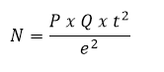
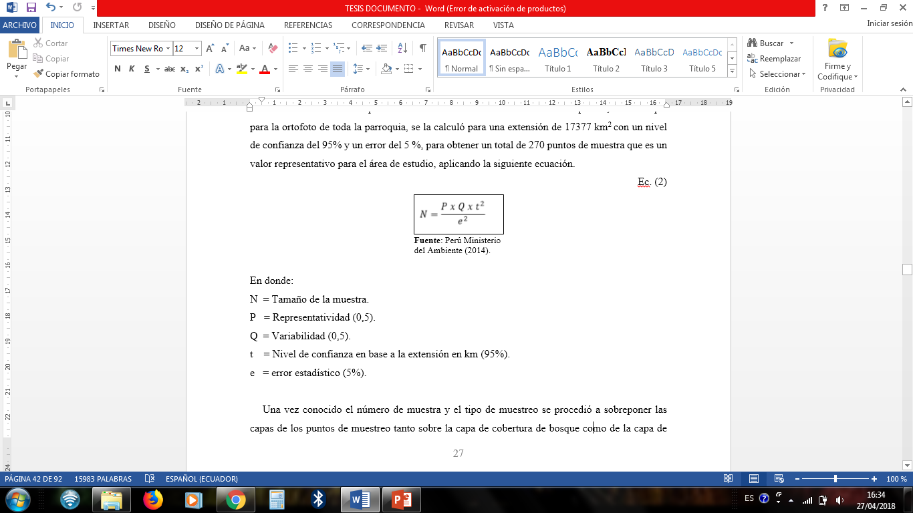
Para la ortofoto generada con el DRON se trabajó con 30 puntos, mientras que para la ortofoto de toda la parroquia se obtuvieron un total de 270 puntos de muestreo
Fuente: Perú Ministerio del Ambiente (2014).

Slide 30
Clase | Deforestación | Degradación | Total | Exactitud usuario | Error comisión
Deforestación | 173 | 27 | 200 | 0,87 | 0,14
Degradación | 8 | 62 | 70 | 0,89 | 0,11
Total | 181 | 89 | 270
Exactitud productor | 0,96 | 0,70
Error omisión | 0,04 | 0,30
Clase | Bosque | No bosque | Total | Exactitud usuario | Error comisión
Bosque | 10 | 2 | 12 | 0,83 | 0,17
No bosque | 4 | 14 | 18 | 0,78 | 0,22
Total | 14 | 16 | 30
Exactitud productor | 0,71 | 0,88
Error omisión | 0,29 | 0,13
Ortofoto generada con DRON
Clase | Deforestación | Degradación | Total | Exactitud usuario | Error comisión
Deforestación | 21 | 3 | 24 | 0,88 | 0,13
Degradación | 1 | 5 | 6 | 0,83 | 0,17
Total | 22 | 8 | 30
Exactitud productor | 0,95 | 0,63
Error omisión | 0,05 | 0,38
Clase | Bosque | No bosque | Total | Exactitud usuario | Error comisión
Bosque | 139 | 18 | 157 | 0,89 | 0,11
No bosque | 20 | 93 | 113 | 0,82 | 0,18
Total | 159 | 111 | 270
Exactitud productor | 0,87 | 0,84
Error omisión | 0,13 | 0,16
Ortofoto de toda la parroquia

Slide 31
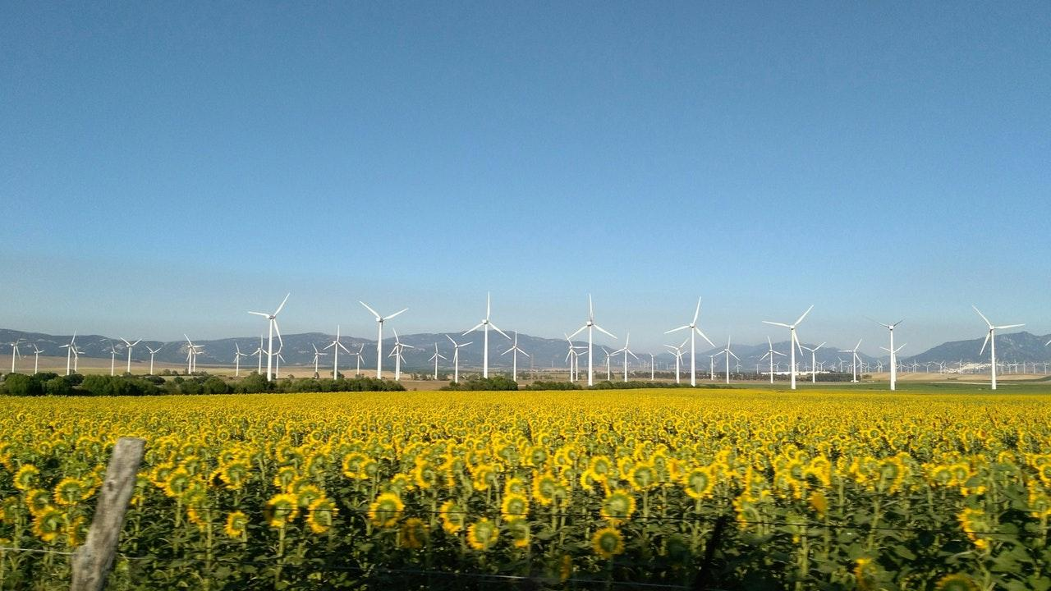

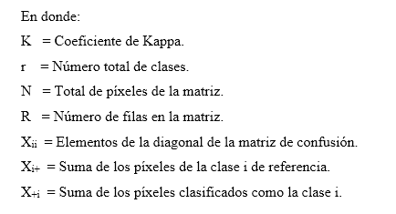
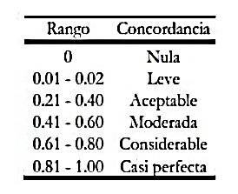
Fuente: Guzmán (2014).
Fuente: Landis y Kotch (1997).

Slide 32
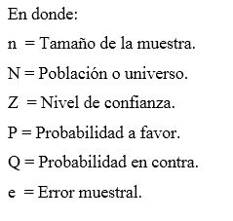
Fuente: Fernández (2001)
Población de 1014 personas,
Nivel de confianza del 95% = 1,96
Probabilidad a favor de 0,5
Probabilidad en contra de 0,5
Error de 12,3
Para obtener como resultado final una muestra de 60 encuestas

Slide 33
Tipo de actor |  | Actividad | # | Nombre de la organización | Tejido social/Relaciones
Organizaciones territoriales de base | Comunas jurídicas y de hecho | Territoriales | 1 | Comunidad de El Rosario
 |  |  | 2 | Comunidad San Antonio
 |  |  | 3 | Comunidad Playa Rica
 |  |  | 4 | Comunidad Nápoles
 |  |  | 5 | Comunidad La Magdalena
 |  |  | 6 | Comunidad San Joaquín
 |  |  | 7 | Comunidad La Loma
 |  |  | 8 | Comunidad San Alberto
Organizaciones funcionales | Educativas | Educación | 1 | Red educativa Cuellaje Luis Moreno | Ministerio de educación
 |  |  | 2 | Escuela Luz de América
 |  |  | 3 | Escuela Francisco de Orellana
 |  |  | 4 | Escuela 12 de febrero
 |  |  | 5 | Escuela 22 de Julio
 |  |  | 6 | Escuela 2 de Agosto
 |  |  | 7 | Escuela José Ignacio Burbano
 |  |  | 8 | Escuela Patria
 |  |  | 9 | Universidad Técnica del Norte
 |  |  | 10 | Universidad de Otavalo
 |  |  | 11 | PUCESI
 | Productivas | Productiva | 1 | Asociación de productores de leche
 |  |  | 2 | "ASICTUR" Asociación Cuellaje Turístico
 |  |  | 3 | Asociación de desarrollo social e integral
 |  |  | 4 | Progreso ambiental Sol Naciente
 |  |  | 5 | Asociación de Turismo comunitario El Rosario
 |  |  | 6 | Agricultores de la parroquia
 |  |  | 7 | Ganaderos de la parroquia
 | Públicas | Representación Política | 1 | Tenencia política | Gobernación Provincial
 |  | Representación del estado | 2 | Junta parroquial de Cuellaje | Estado
 |  | Ambiental | 3 | Junta de aguas de Cuellaje | Ministerio del ambiente
 |  | Agrícola | 4 | Junta de aguas de Magdalena | Ministerio del ambiente
 |  | Agrícola | 5 | Junta de aguas de La Loma | Ministerio del ambiente
 |  | Agrícola | 6 | Junta de aguas de San Joaquín | Ministerio del ambiente
 |  | Agrícola | 7 | MAG | Ministerio de agricultura y ganadería
 |  | Ambiental | 8 | MAE | Ministerio del Ambiente

